Slide 1
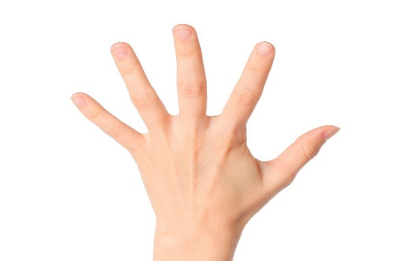
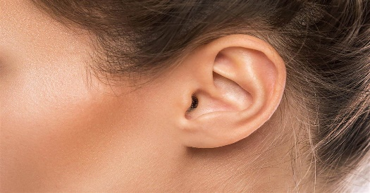
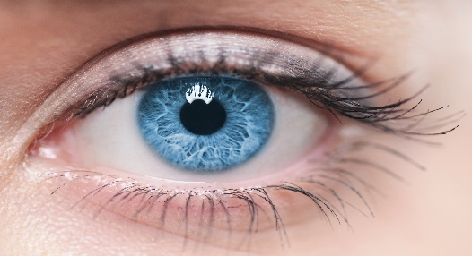
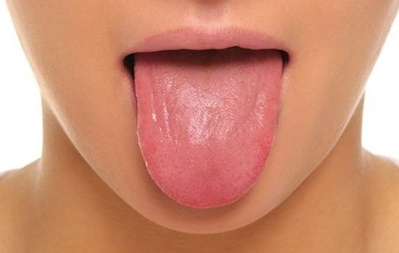
ОРГАНЫ ЧУВСТВ
орган обоняния
орган зрения
орган осязания
орган слуха
орган вкуса

Slide 2
орган обоняния
орган зрения
орган осязания
орган слуха
орган вкуса

Slide 3
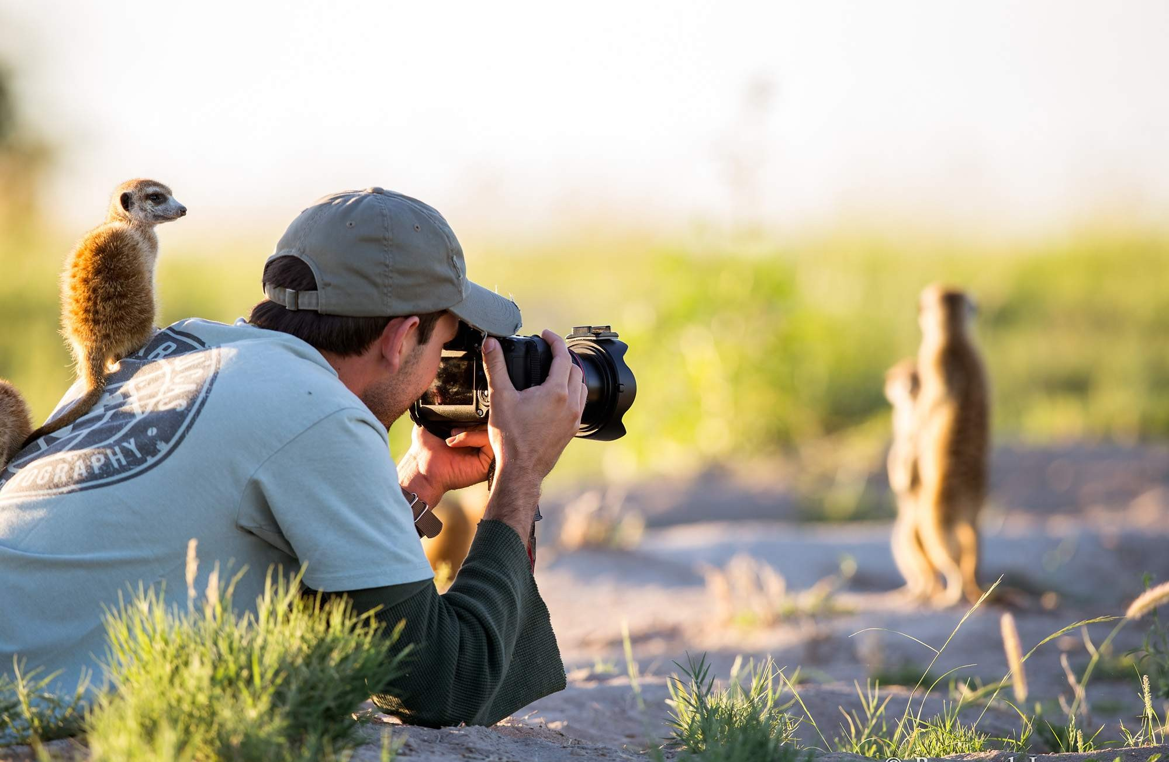
Н А Б Л Ю Д Е Н И Е
Наблюдение – это способ изучения предметов и явлений с помощью органов чувств и увеличительных приборов.

Slide 5
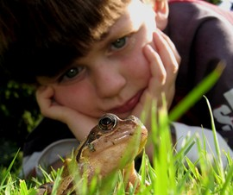
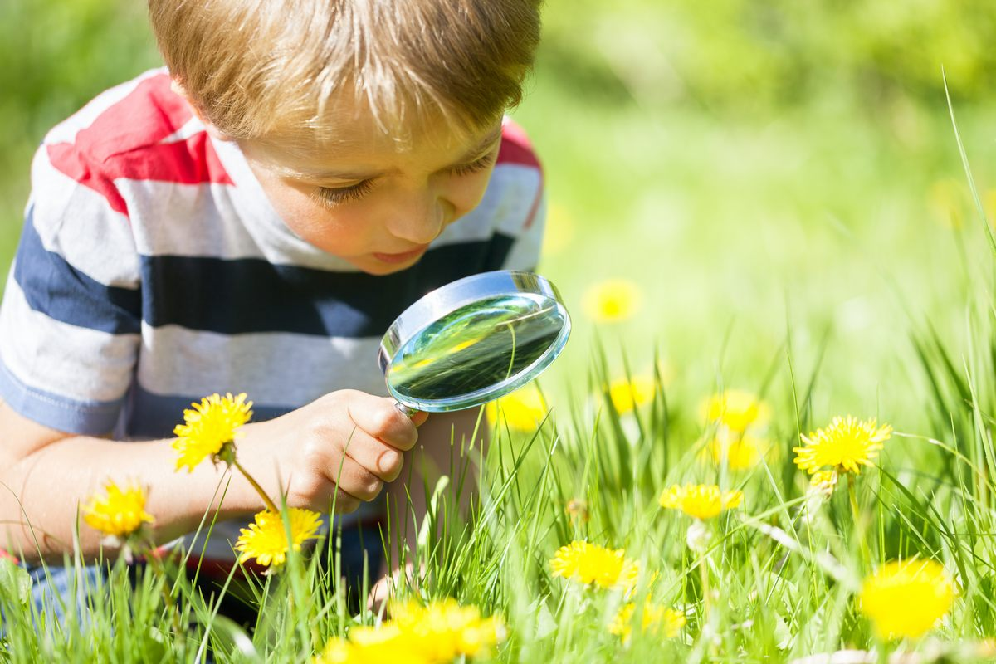
Для наблюдения – необходимо желание, терпение и умение.
- наблюдаем,
- записываем
- анализируем
(не вмешиваемся)

Slide 6
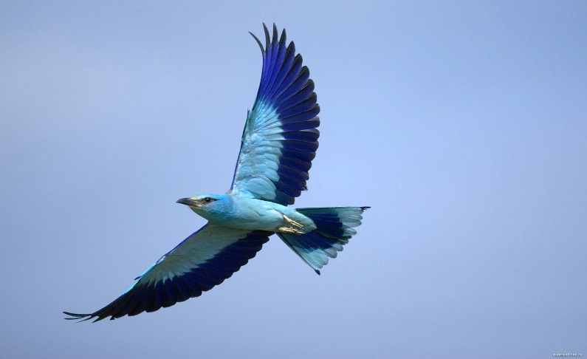
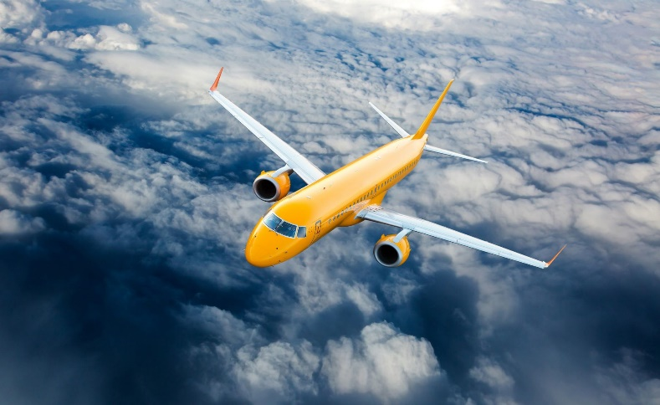
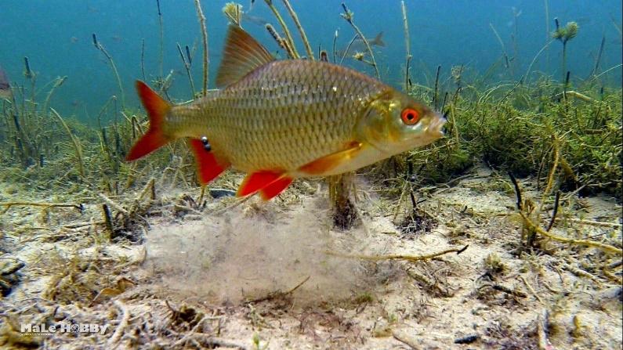
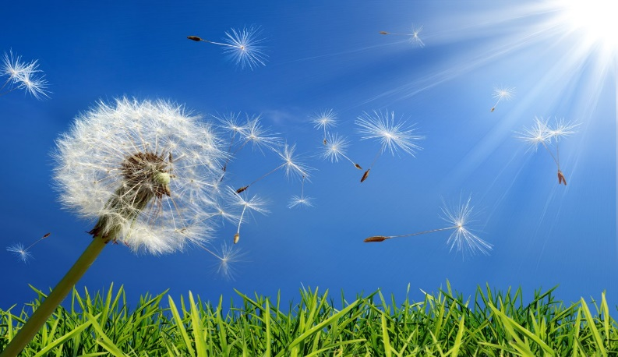
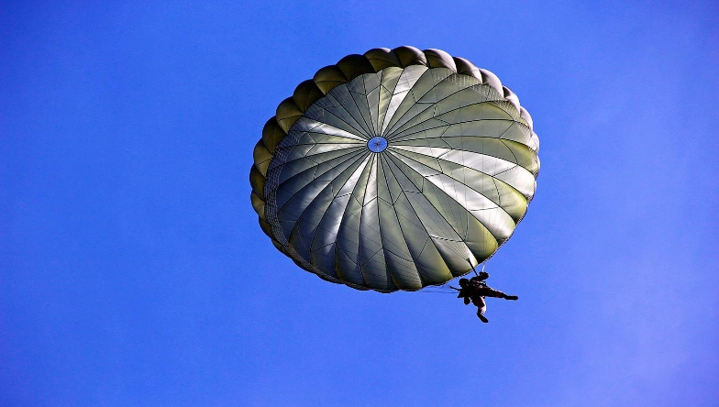
В природе многое подсказывает человеку идею создания разных вещей.

Slide 7
ЭКСПЕРИМЕНТ
В переводе с латинского языка «эксперимент» означает опыт, «проба».

Slide 8
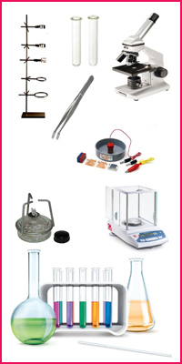
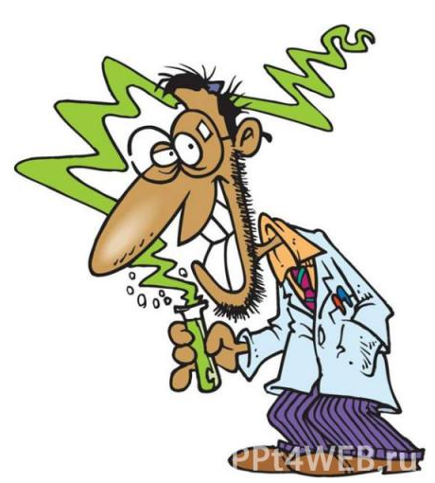
Чтобы объяснить, почему происходят те или иные явления, человек проводит эксперименты, или ставит опыты.
Инструменты, приборы для опытов
На основе данных, полученных при наблюдениях, ученые делают научные предположения, которые затем проверяются в эксперименте.

Slide 9
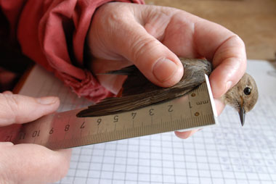
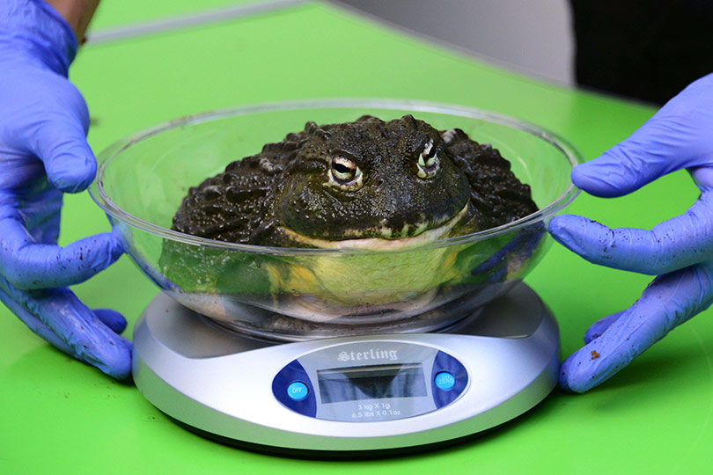
И З М Е Р Е Н И Е

Slide 10
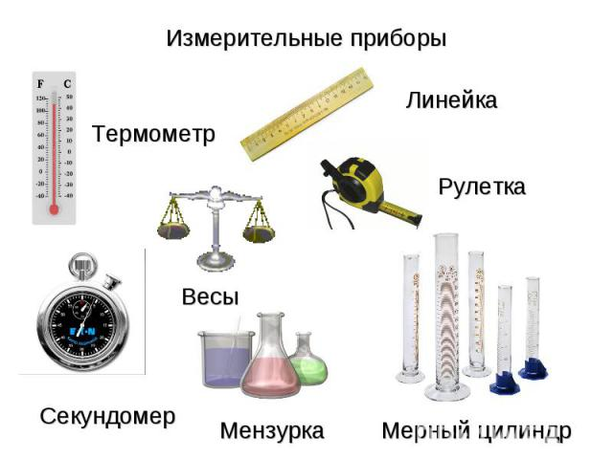

Slide 11
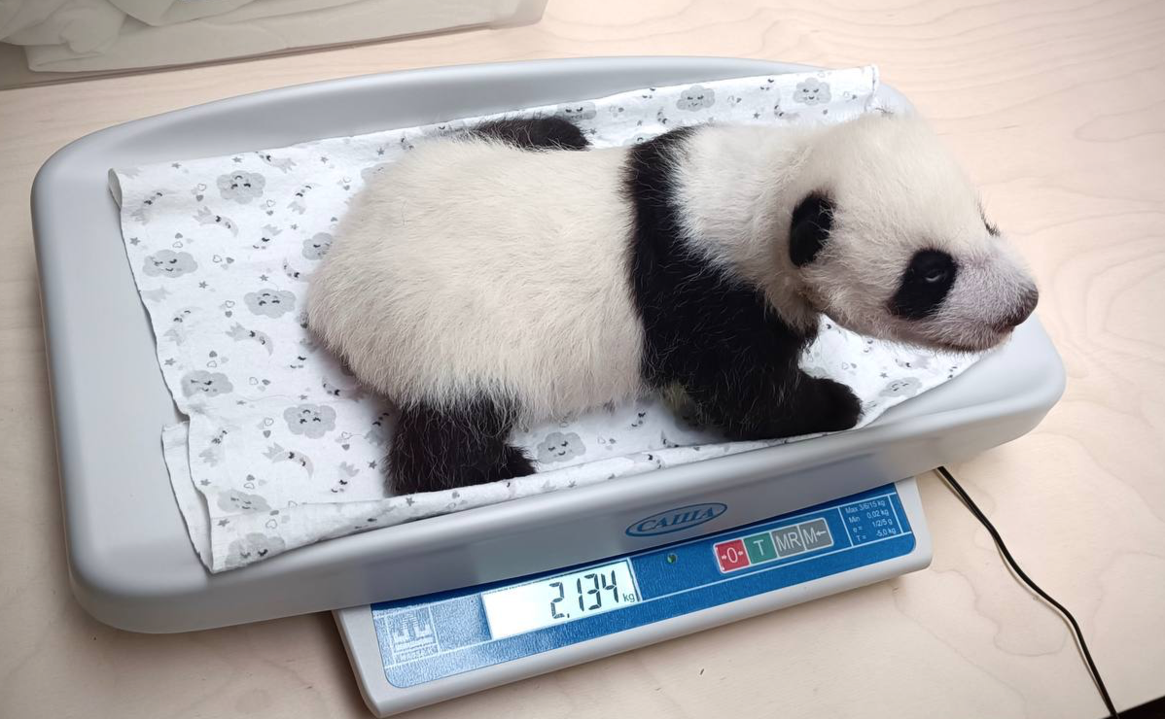
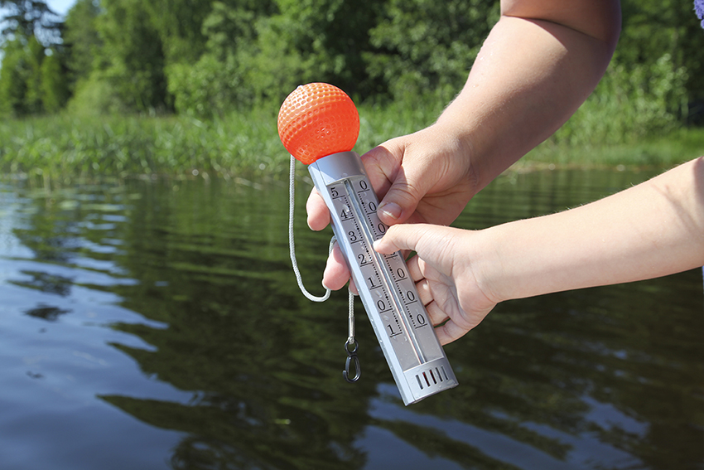
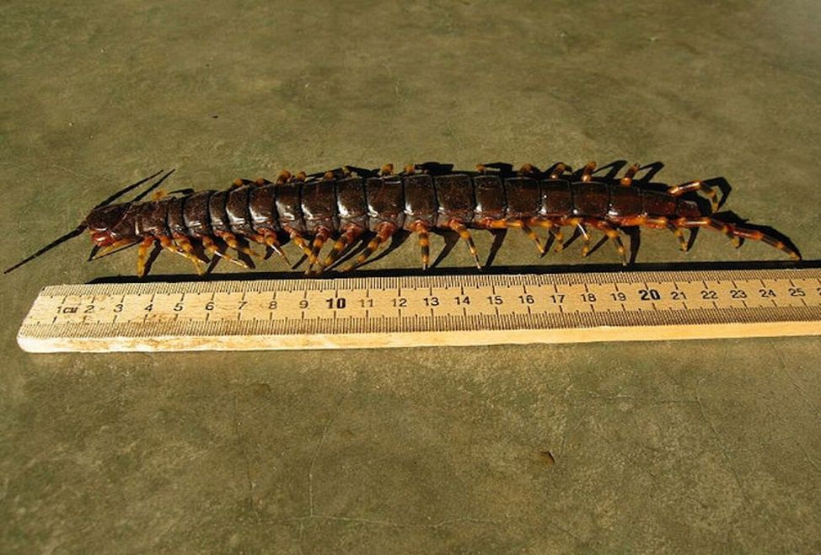
Измерения позволяют получить информацию о длине, массе, времени природных объектов или явлений.

Slide 12
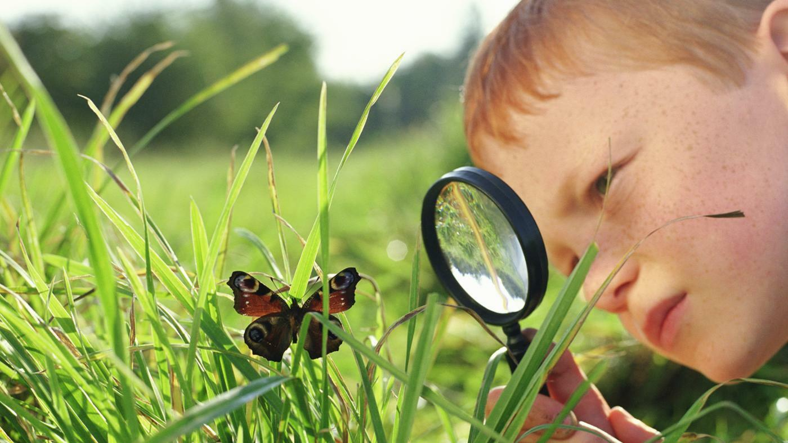
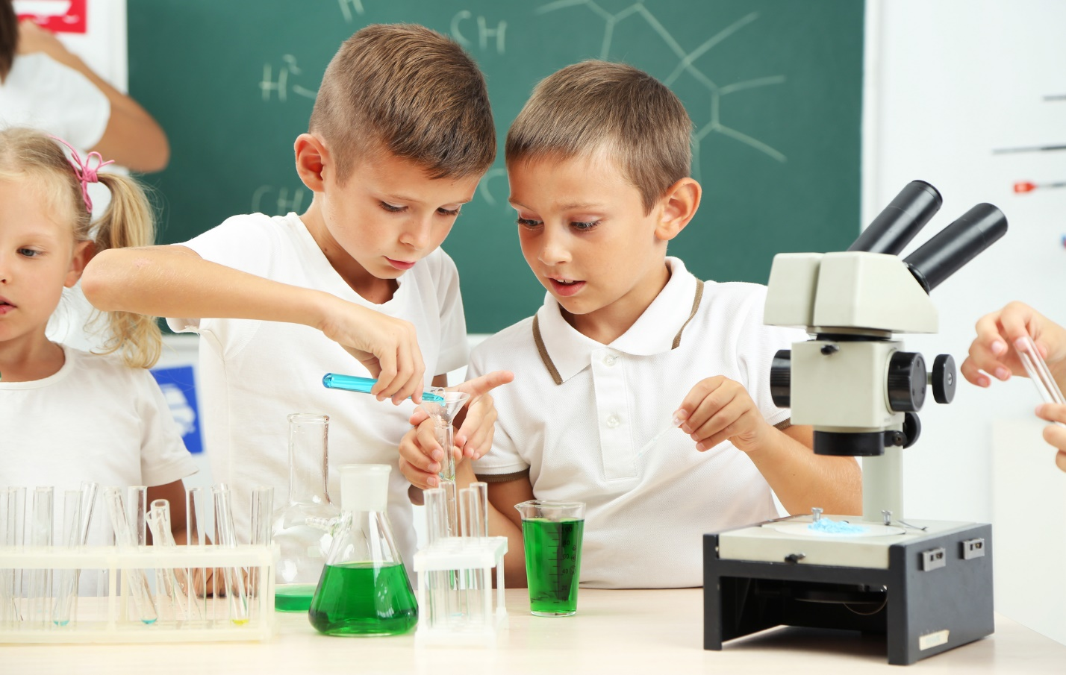
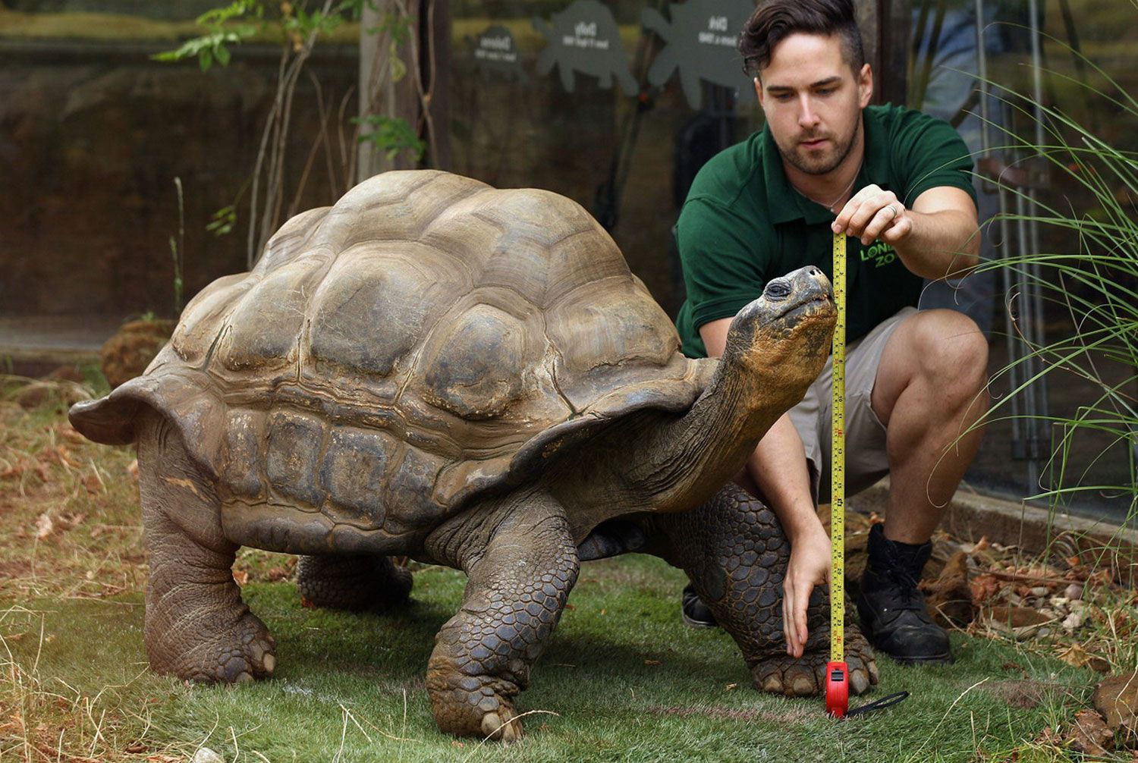
Природа прекрасна и многообразна.
Наблюдайте, измеряйте и экспериментируйте.
Но никогда не вредите природе!

